Slide 1
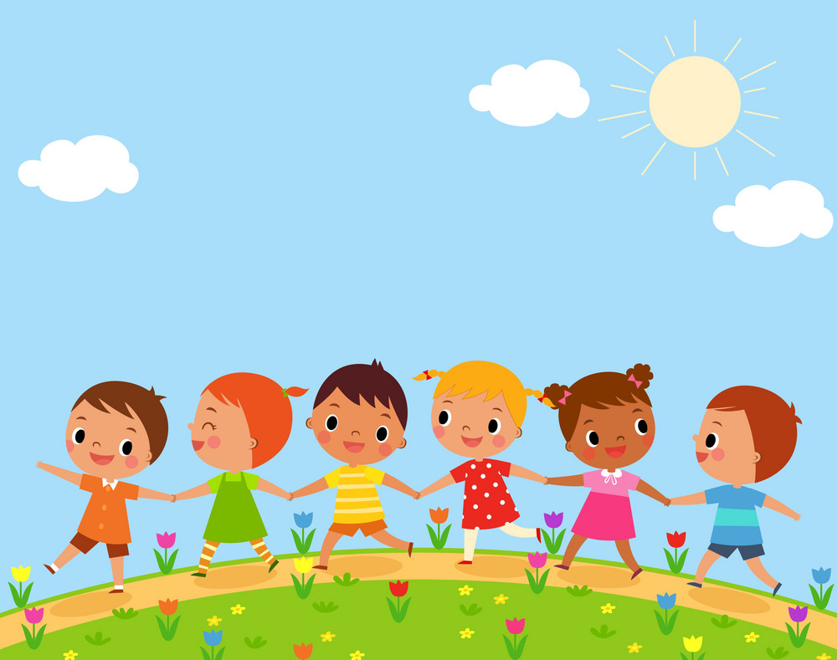
DRAGI MOJI DRUGOŠOLCI.
V naše kraje je končno prišla pomlad! Ni se ozirala na bolezni, prišla je tiho, tako kot vsako leto. Toplo sonce nas je začelo s svojimi žarki božati po licih, ušesa pa so se napolnila s ptičjim petjem.
Upam, da ste zdravi in da ste prve pomladne dni preživeli v objemu sonca s svojimi bratci, sestricami in starši.
Pomlad bomo pozdravili tudi s pesmimi, ki jih bomo skupaj prepevali takoj, ko se vrnemo v šolske klopi. ☺
Dragi starši.
Glasbena umetnost je predmet pri katerem vaši otroci prepevajo, plešejo in igrajo na razne inštrumente. Plešite in pojte skupaj z njimi, na inštrumente pa bomo igrali v šoli. ☺
V tem tednu naj bi učenci spoznali pesem VESELA POMLAD in ritmizacijo pesmi ZVONČEK IN TROBENTICA.
Ne ustrašite se! Z učenci smo to v šoli že počeli in vedo, kako to gre.
POGUMNO NAPREJ ☺

Slide 2
JANEZ BITENC: VESELA POMLAD
1. URA
CIN, CIN CIN, CIN,
CIN, CIN, CIN, CIN, CIN,
SE ZVONČEK NA TRATI OGLAŠA,
CIN, CIN CIN, CIN,
CIN, CIN, CIN, CIN, CIN,
POMLADI V POZDRAV CINGLJA.
https://www.youtube.com/watch?v=iTmQ8TfwBT4
TRA RA, TRA RA,
TRA RA, RA, RA, RA
TROBENTICA V ZLATI OBLEKCI,
TRA RA, TRA RA,
TRA RA, RA, RA, RA
ZASPANČKE BUDI IZ SNA.
KLIKNI IN PRISLUHNI PESMI.
2. Pesem naj učenci večkrat poslušajo in poskušajo zapeti
ČIV, ČIV, ČIV, ČIV,
ČIV, ČIV, ČIV, ČIV, ČIV,
NA VEJAH ZBOR PTIČKOV PREPEVA,
ČIV, ČIV, ČIV, ČIV,
ČIV, ČIV, ČIV, ČIV, ČIV
IN ŠKORČKI SO SPET DOMA.
1. UČENCI PREBEREJO PESEM. V ZVEZEK ZA GUM NAPIŠEJO AVTORJA IN NASLOV PESMI, NATO PA PESEM ILUSTRIRAJO – IZ VSAKE KITICE NEKAJ (npr. zvonček, trobentico in nekaj ptičkov).

Slide 3
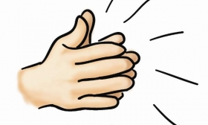
SLAVKO JUG: ZVONČEK IN TROBENTICA
2. URA
ZVON – ČEK IN TRO – BEN – TI - CA
STA MED MU - ZI - KAN - TE ŠLA.
S PTI - ČKI DRO - BNI - MI NA JA - SI
ZBRA - LI SO SE IN PO - ČA - SI
ZA - I - GRA - LI SO TA - KO,
DA JE KAR O - DME - VA - LO.
1. UČENCI PREBEREJO BESEDILO.
3. S pomočjo zapisa učenci izvajajo ritmično besedilo z LASTNIMI INŠTRUMENTI (roke, noge, itd.), ki jih učenci izberejo sami.
2. BESEDILO JE RAZDELJENO NA ZLOGE. VSAK ZLOG POMENI ENO DOBO (npr. 1 plosk ali 1 udarec z nogo). Imamo kratke dobe (kratek plosk), le tam kjer so črke povečane in odebeljeno so dolge dobe („dolg“ plosk).
4. Učenci poskušajo zapeti svojo izmišljeno melodijo na dano besedilo. Melodija je lahko povzeta od drugih pesmi, lahko pa ustvarijo popolnoma novo.

Slide 4
DRAGI DRUGOŠOLEC/DRUGOŠOLKA!
KOMAJ ČAKAM, DA PESMI TUDI SKUPAJ ZAPOJEMO IN ZAIGRAMO ☺
SREČNO! Učiteljica glasbe, Ana
Če česa ne razumeš mi lahko tvoji starši pišejo na: ana.banovec@os-loka-crnomelj.si

